Slide 1
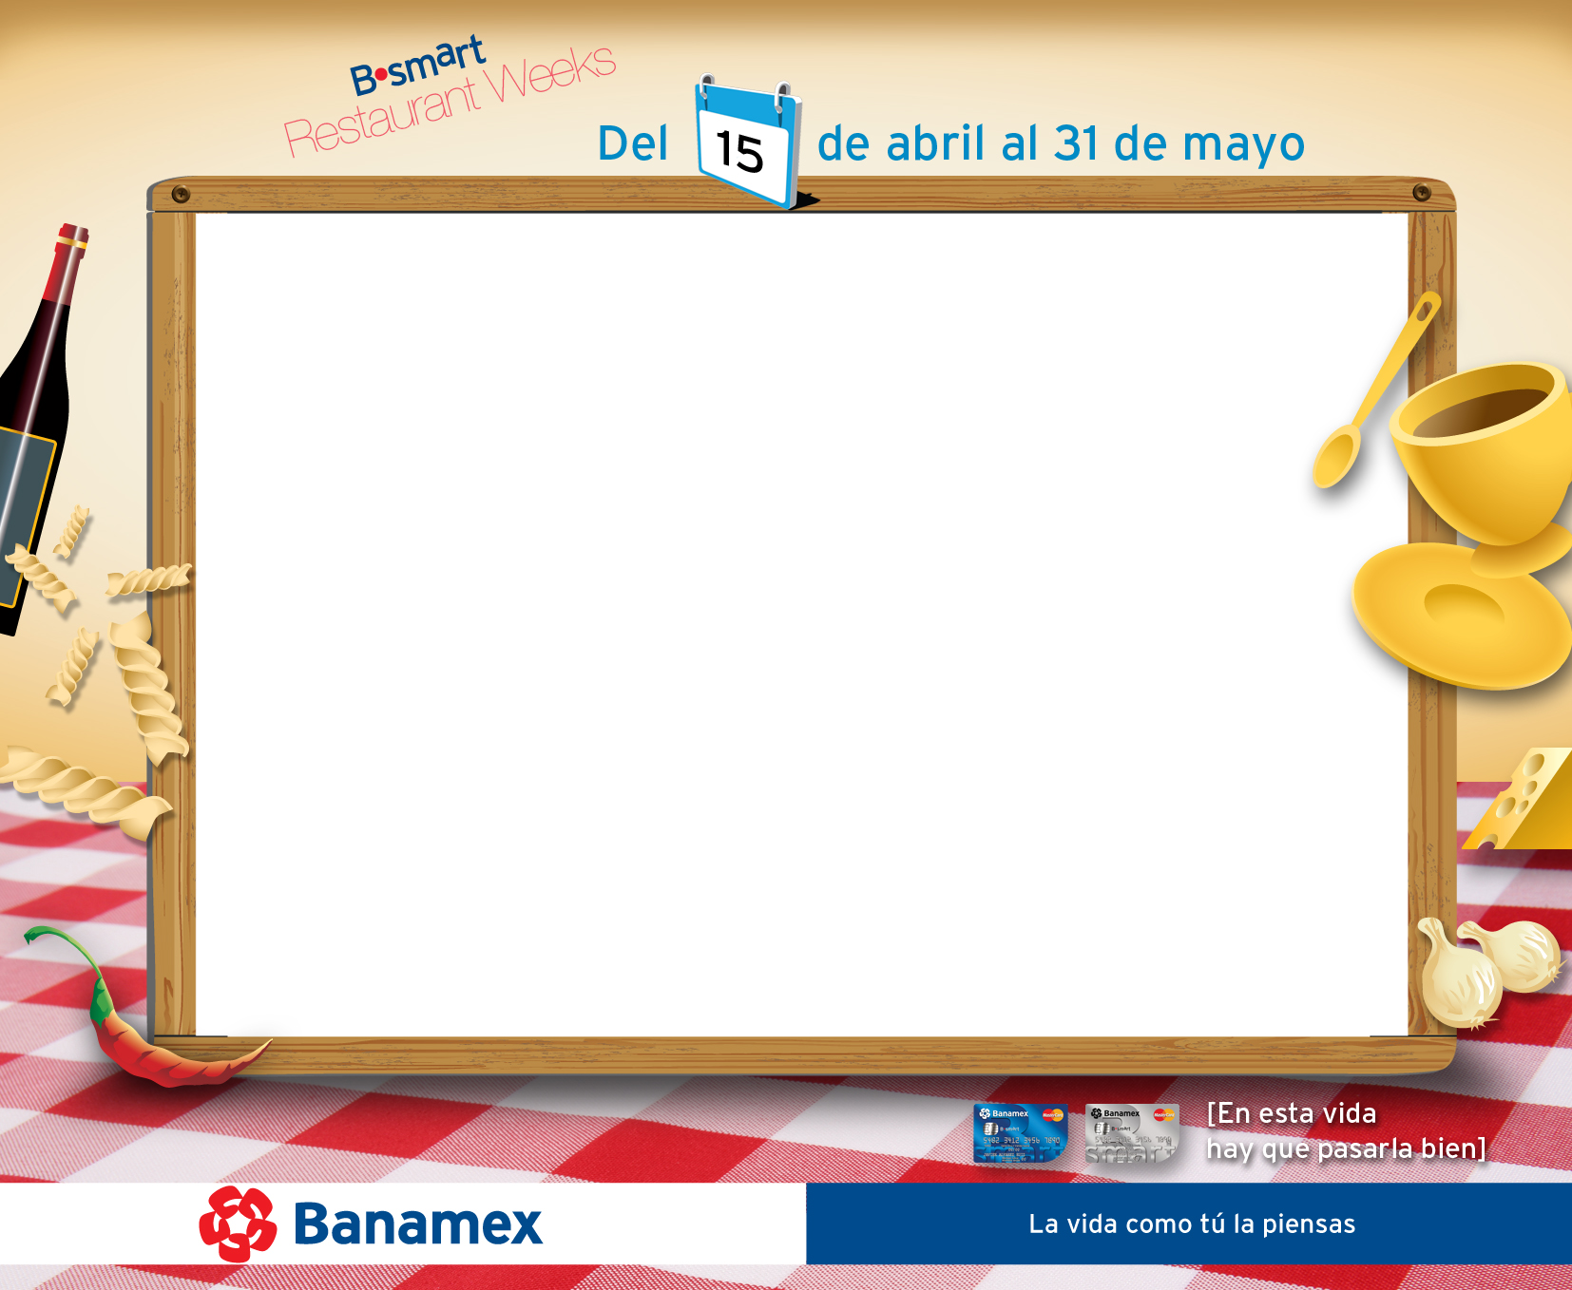

Black Coffe
10% de descuento sobre el total de la cuenta
Promoción Válida del 15 abril al 31 de mayo de 2011, pagando con tu Tarjeta B smart
No válido en días festivos
No aplica con otras promociones ni descuentos.

